Slide 1
My v krajině a krajina v nás
PhDr. Kateřina Jančaříková, Ph.D.

Slide 2
Krajina
Odborný geografický a ekologický termín.
Vybraná část zemského povrchu s kombinací přírodních a kulturních a charakteristickou scenérií.
K základním složkám krajiny patří reliéf, půda, vodstvo, klima, vegetace, zvířena a člověk..
Přírodní x kulturní.

Slide 3
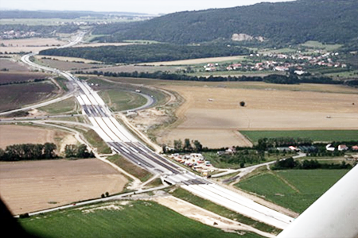
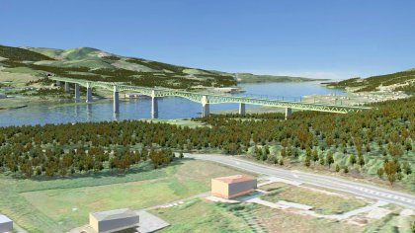
Lidé přetvářejí krajinu

Slide 4
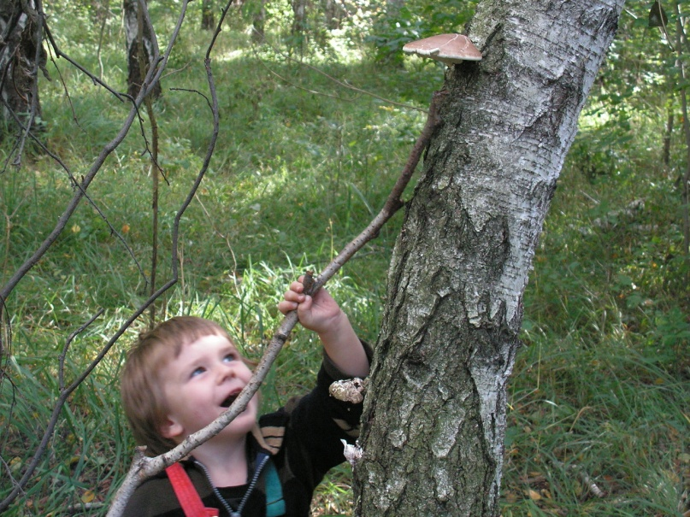
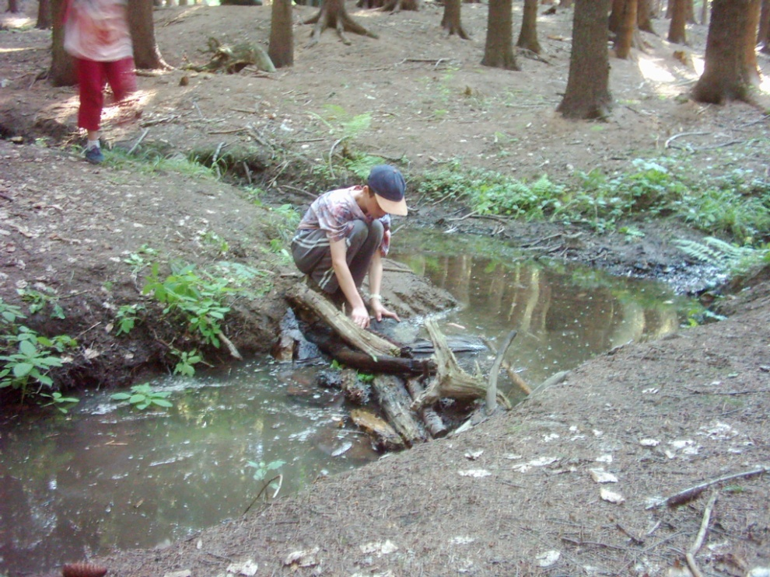
I děti přetvářejí krajinu
Přenášejí.
Házejí.
Staví hráze.
Škárbou.
Lámou.
Sázejí.
...
Přetváření prostředí je lidem vlastní!

Slide 5
Někdy jsou i malé zásahy zásadní
Potápeč – kyslík – změna druhového složení.

Slide 6
Citlivost systémů
Ray Bradbury v povídce Burácení hromu (A Sound of Thunder) rozvíjí téma citlivosti systémů.
Společnost Time Safari nabízí bohatým klientům stování časem za vzrušujícím lovem dinosaurů. Lov probíhá za velice přísných podmínek, je také dovoleno lovit pouze vybrané živočichy, pohybovat se po speciálních rampách ... co se stane, když jeden z nich omylem zašlápne motýla?!

Slide 7
Motýlí efekt
Vyjadřuje citlivou závislost vývoje systému na počátečních podmínkách, jejichž malé změny mohou mít za následek velké variace v delším průběhu.
Tento pojem poprvé použil Edward Lorenz v roce 1979 v přednášce “Predictability: Does the flap of a butterfly’s wings in Brazil set off a tornado in Texas?” přednesené na zasedání Americké asociace pro pokrok ve vědě ve Washingtonu, USA.

Slide 8
Modely stability

Slide 9
Příklady zásahů do krajiny
Disturbance – náhlá změna (požár, dolování, navážka, výstavba, oplocení, vykácení, sekání...)
Stres – přetrvávající a pozvolná změna (vypuštění hnojiva, emisí, vysazení nových druhů ...)

Slide 10
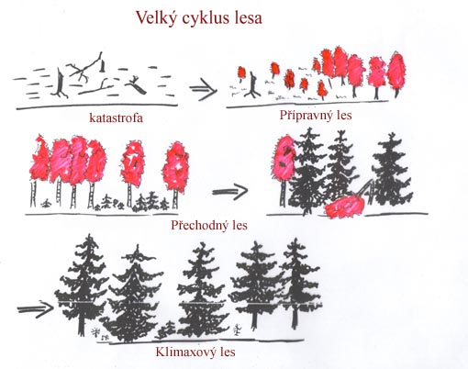
Sukcese a klimax
Klimax – podoba ekosystému závislá od klimatických a abiotických podmínek.
Sukcese – proces návratu ke klimatickému klimaxu (např. zarůstání paseky po vykácení lesa).

Slide 11
Člověk ovlivňuje
Půdu.
Vodu.
Vzduch.
Rostliny a živočichy.
.. všechny složky krajiny...

Slide 12
Příkladem – mediterán

Slide 13
Klima
Mírná deštivá zima a suché, horké léto.
Průměrné teploty v zimě se pohybují kolem 10⁰ C.
Průměrné teploty v létě kolem 25⁰ C, maxima přes 35⁰ C.
Nejnižší zimní teplota byla naměřena v Turecku (- 18⁰ C).

Slide 14
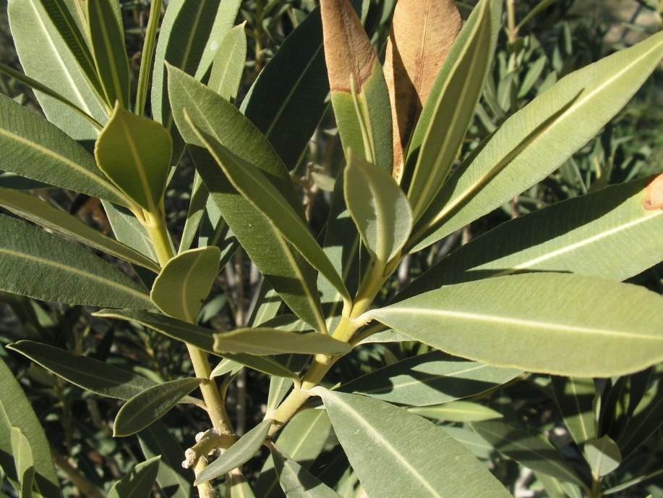
Dominanty
Sklerofytní stromy nebo křoviny
tvrdé, sytě zelené, nevelké listy s voskovým povrchem,
často s trny,
obvykle stálezelené, výjimečně opadavé.
Zde: Nerium oleander

Slide 15
Křoviny
Oblasti s malým zapojením stromů nebo s ojedinělými stromy.
Dominantní jsou zde vždyzelené sklerofylní keře popř. malé stromy.
Původní i umělé ekosystémy (vznikly degradací lesa).

Slide 16
Antropogenní vlivy
Oblast Středozemního moře osídlená od pozdní doby měděné.
Kácení stromů (výroba dřevěného uhlí pro kovárny, výroba lodí, výsadba).
Pasení (ovce a kozy).
Vypalování křovin.
Introdukce druhů.
Následky: degradace půdy, eroze, vysoká druhová diverzita.

Slide 17
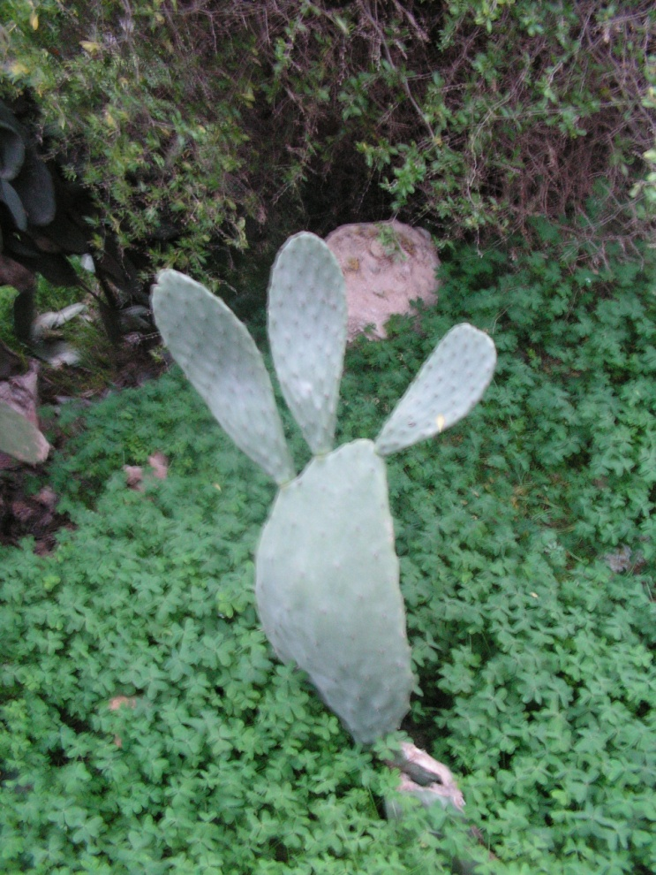
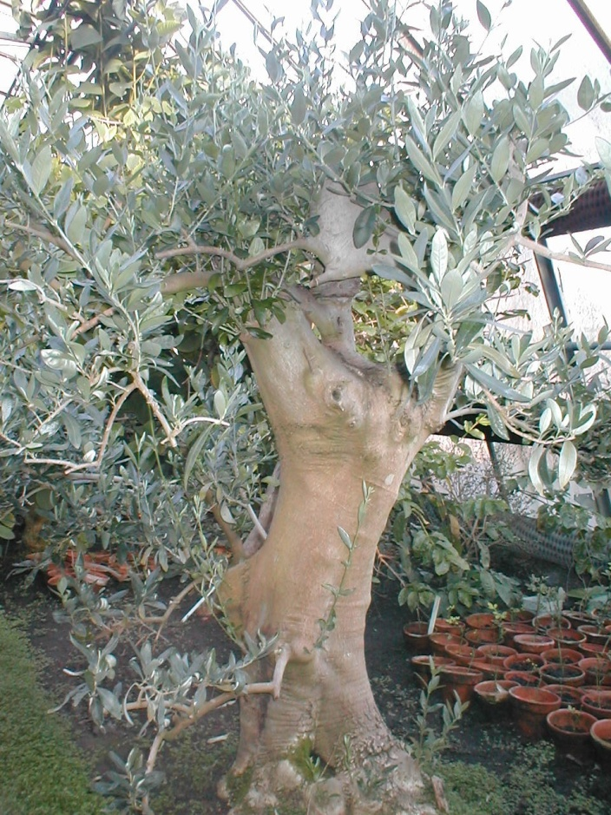
Antropogenní vlivy - introdukce

Slide 18
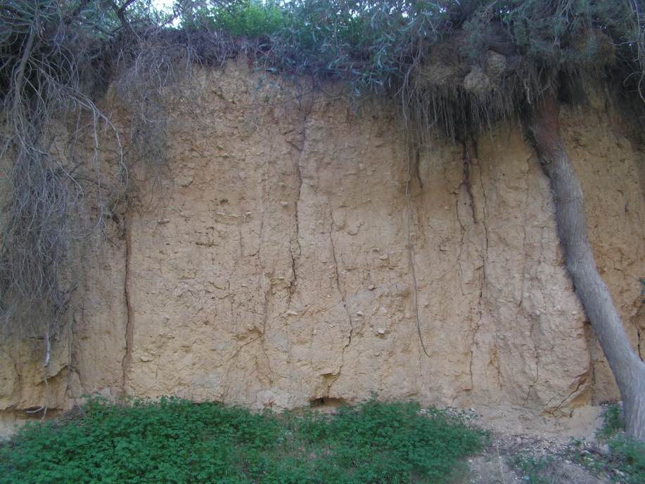
Půda
Půda je chudá – velké množství jílu.
Terra rosa – s obsahem železa a manganu.
Vápenitá půda.
Láva.

Slide 19
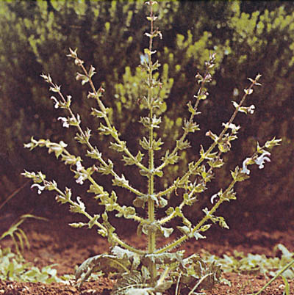
Podrost
Aromatické byliny – léčivky.
Např. rozmarýn, šalvěj, tymián, mateřídouška, dobromysl.

Slide 20
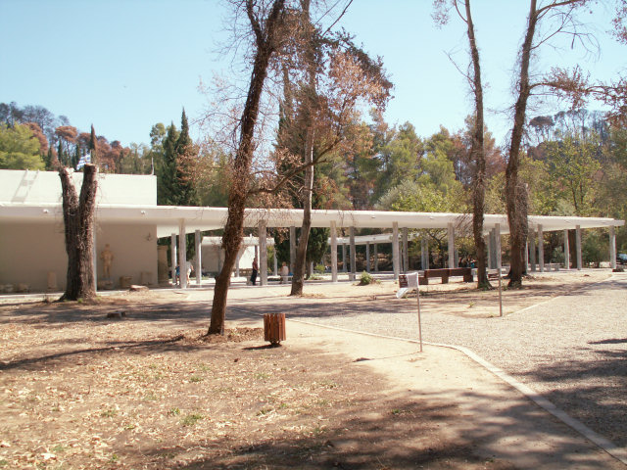
Požáry
Významný krajinotvorný prvek.
Přirozené i umělé požáry.
Zde požár v Řecku 2007, ve kterém zahynulo více než 60 osob.

Slide 21
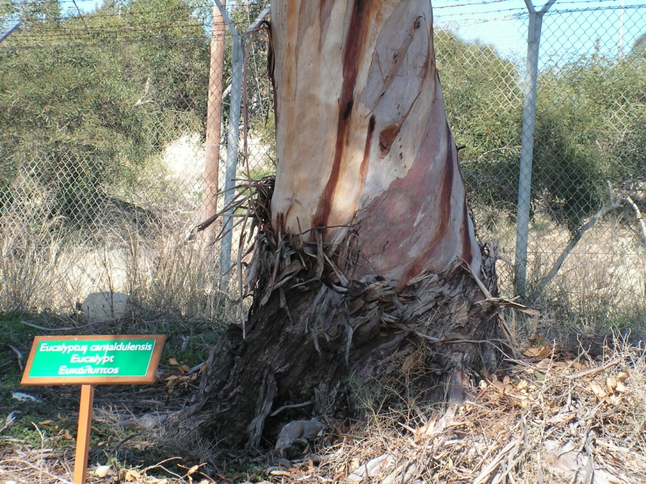
Pyrofyty
Rostliny, kterým nevadí nebo dokonce prospívají požáry.
Zde: Eukalyptus camaldulensis

Slide 22
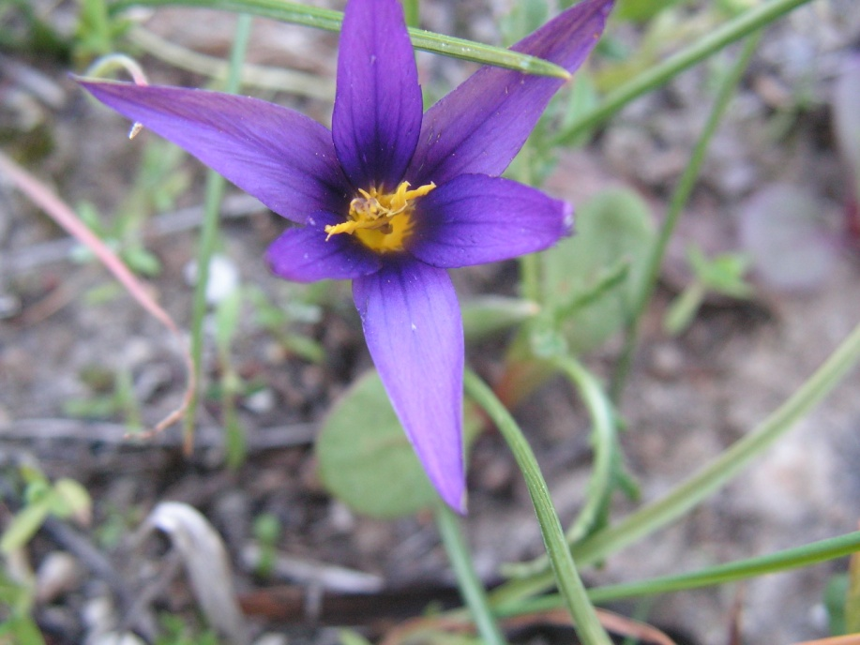
Geofyty - kryptofyty
Rostliny, které tráví většinu času skryté v zemi (cibulka).
Kvetou v zimě, kdy je dostatek vláhy (foceno v lednu na Kypru).

Slide 23
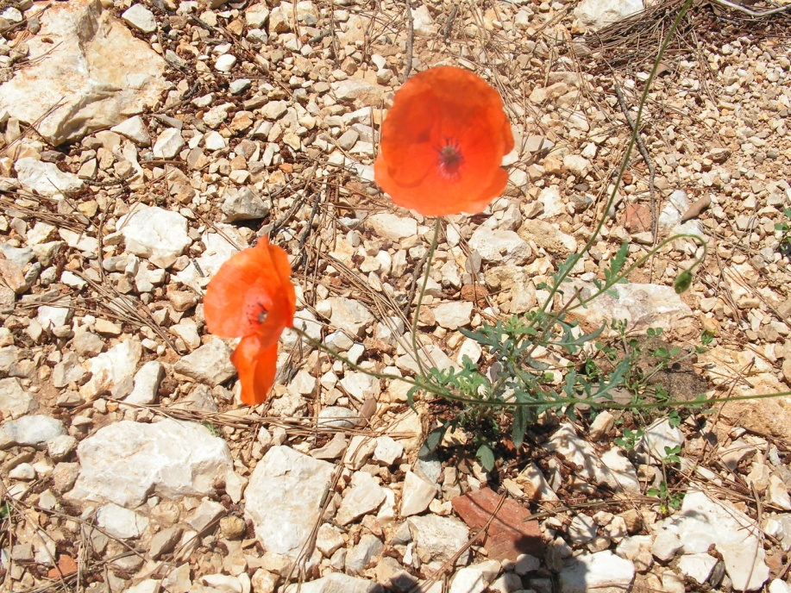
Terofyty
Jednoleté rostliny, které suché léto přežívají v bance semen.

Slide 24
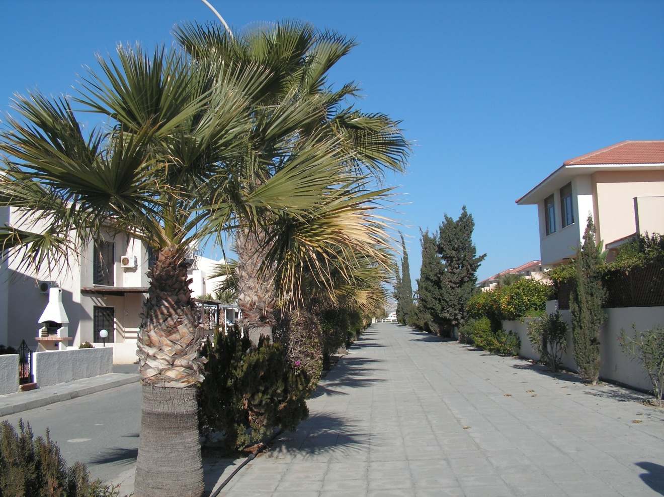
Pásmo palem

Slide 25
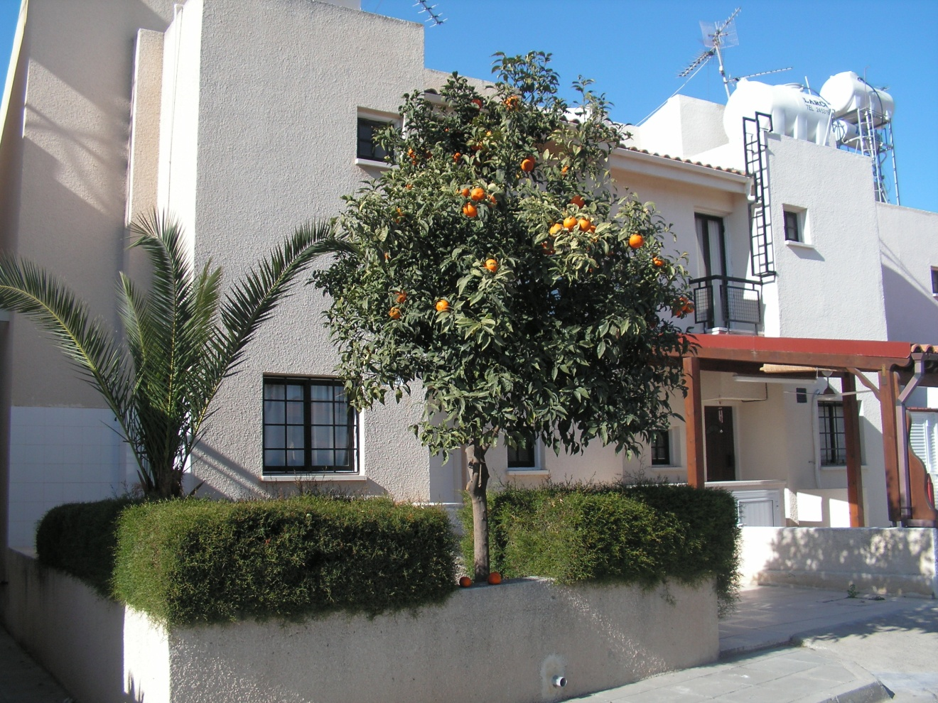
Pásmo citrusů

Slide 26
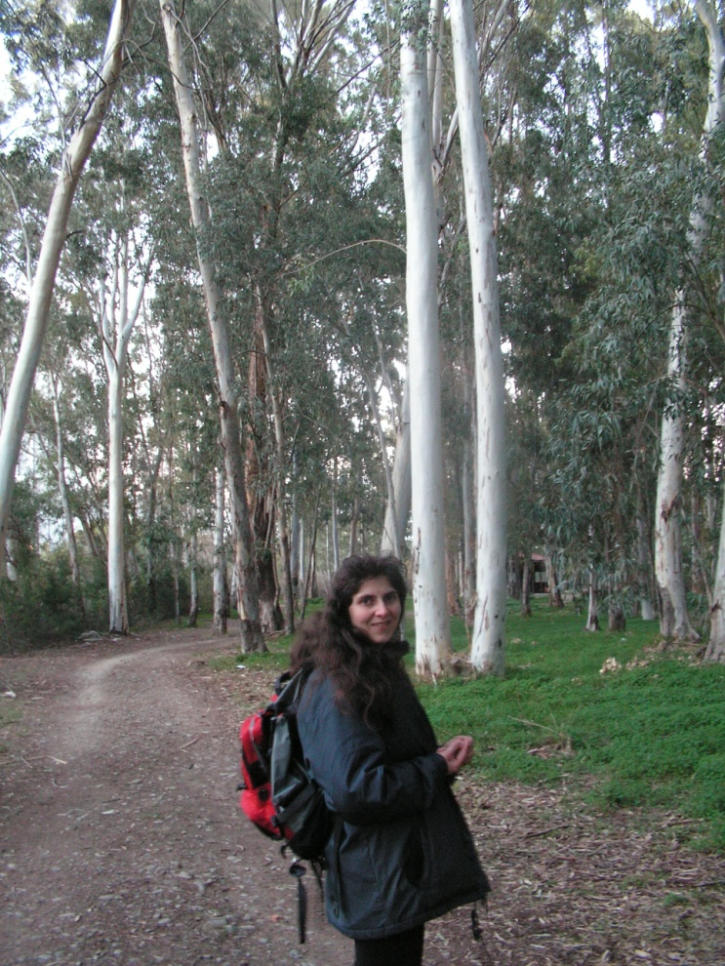
„Cyprus Mediterranean forests“
Kypr – třetí největší Středomořský ostrov.
Eukalyptové háje.
Zničení životní prostředí – málo zeleně, žádné parky.
Jiný životní styl rodin.

Slide 27
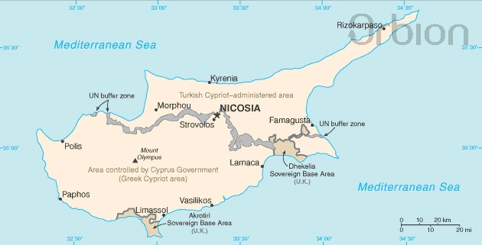
Kypr

Slide 28
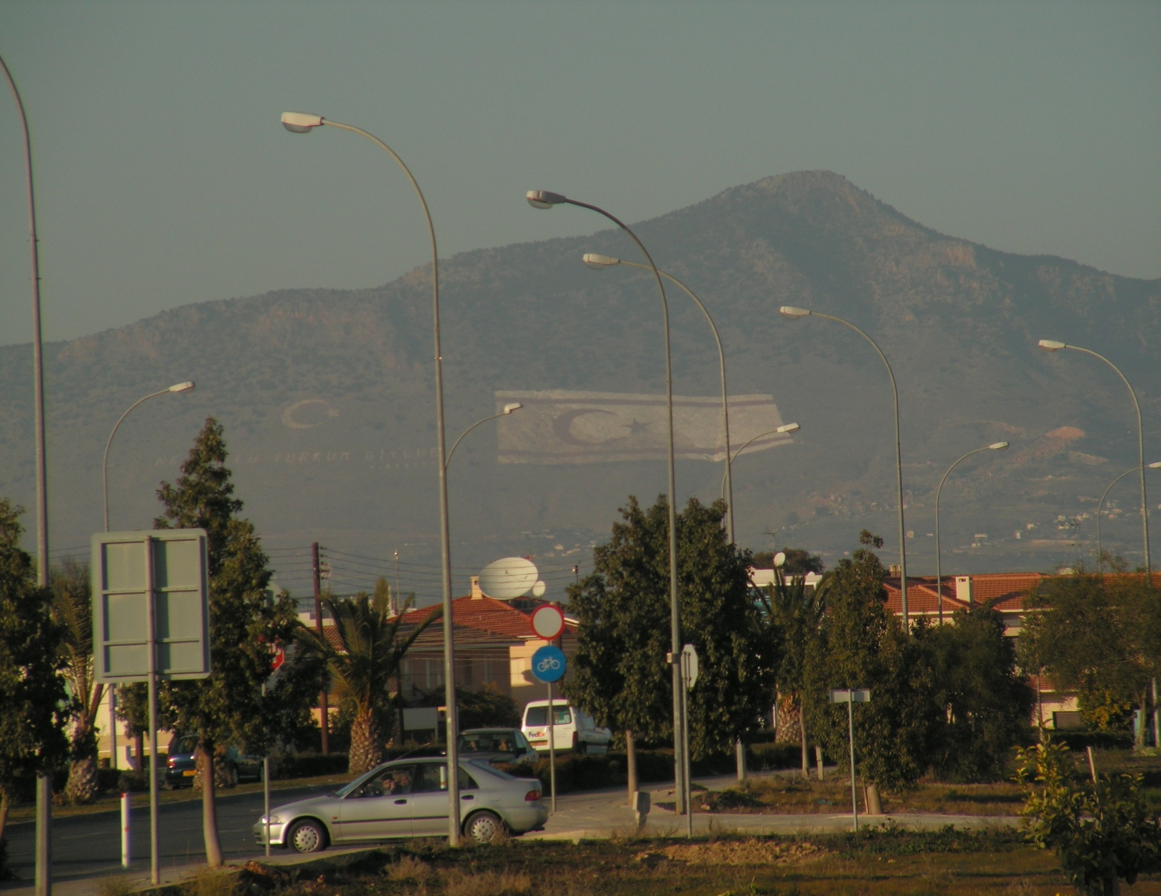

Slide 29
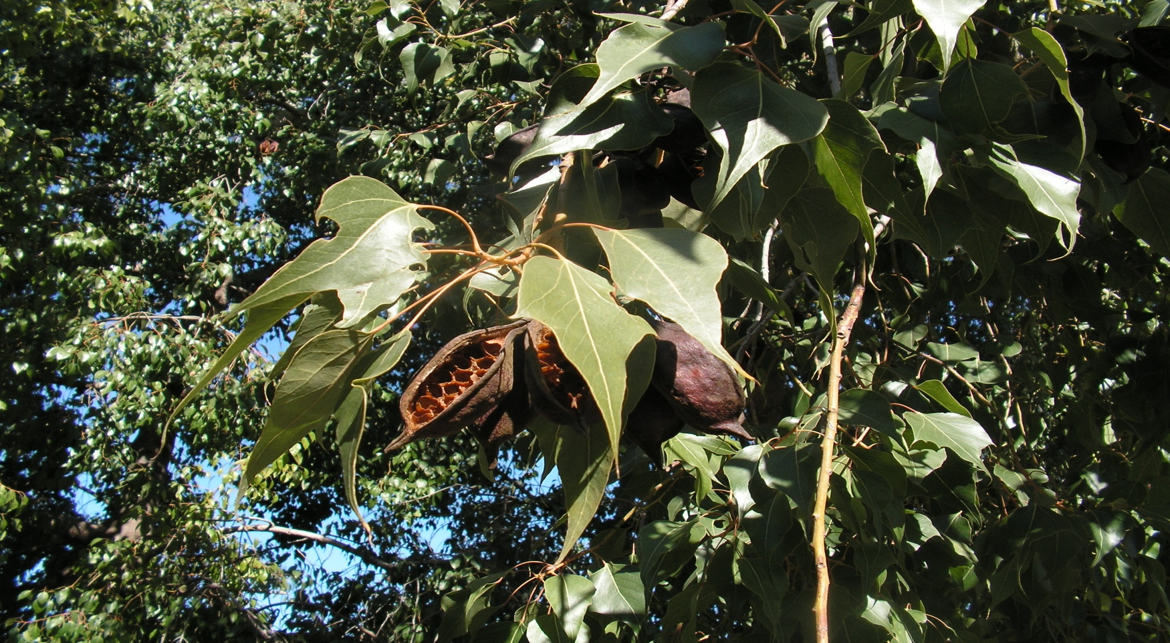
Brachychiton populneus

Slide 30
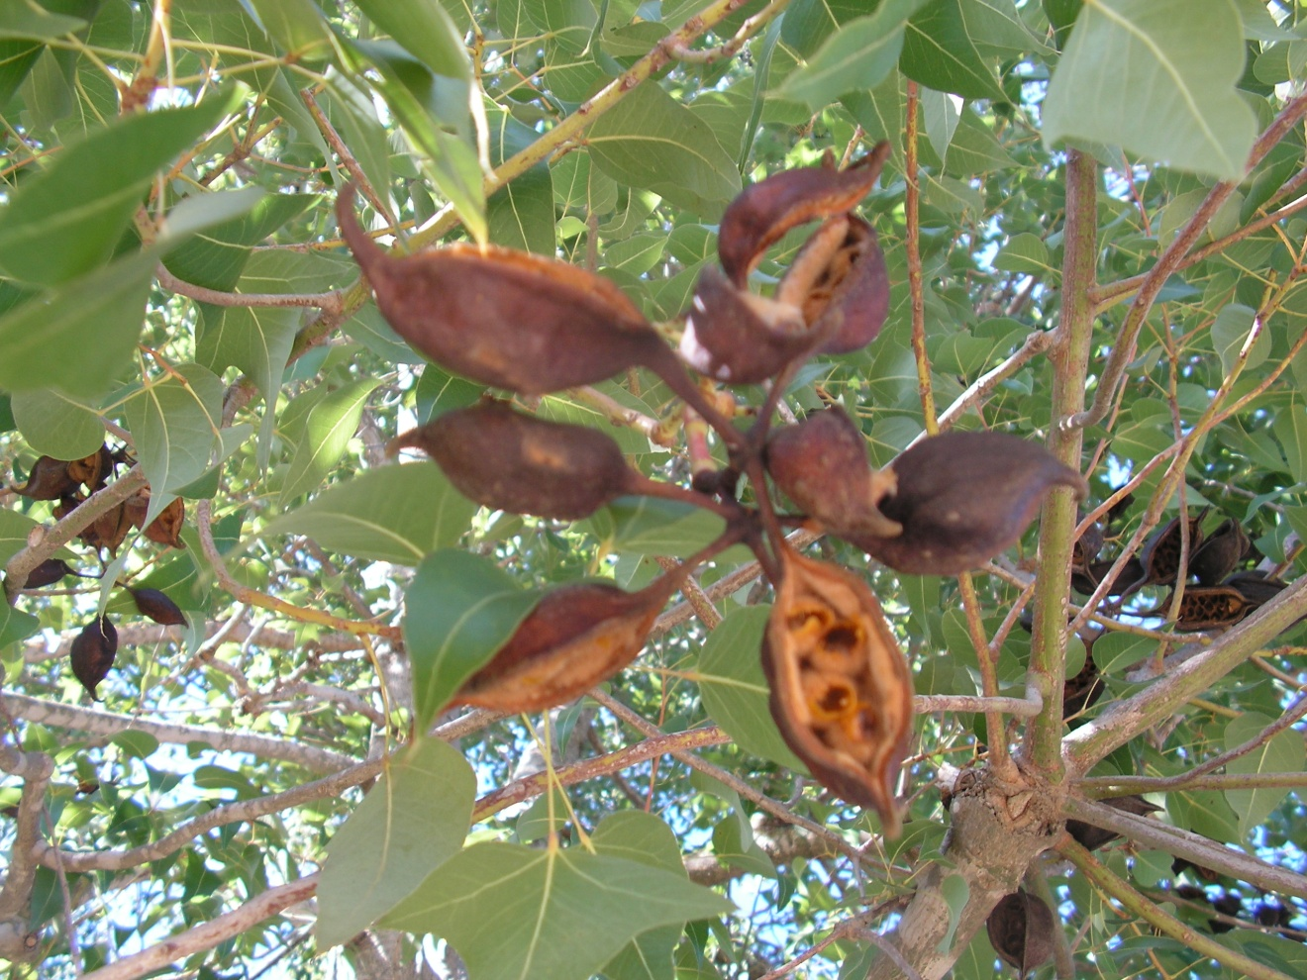
Brachychiton rupestre

Slide 31
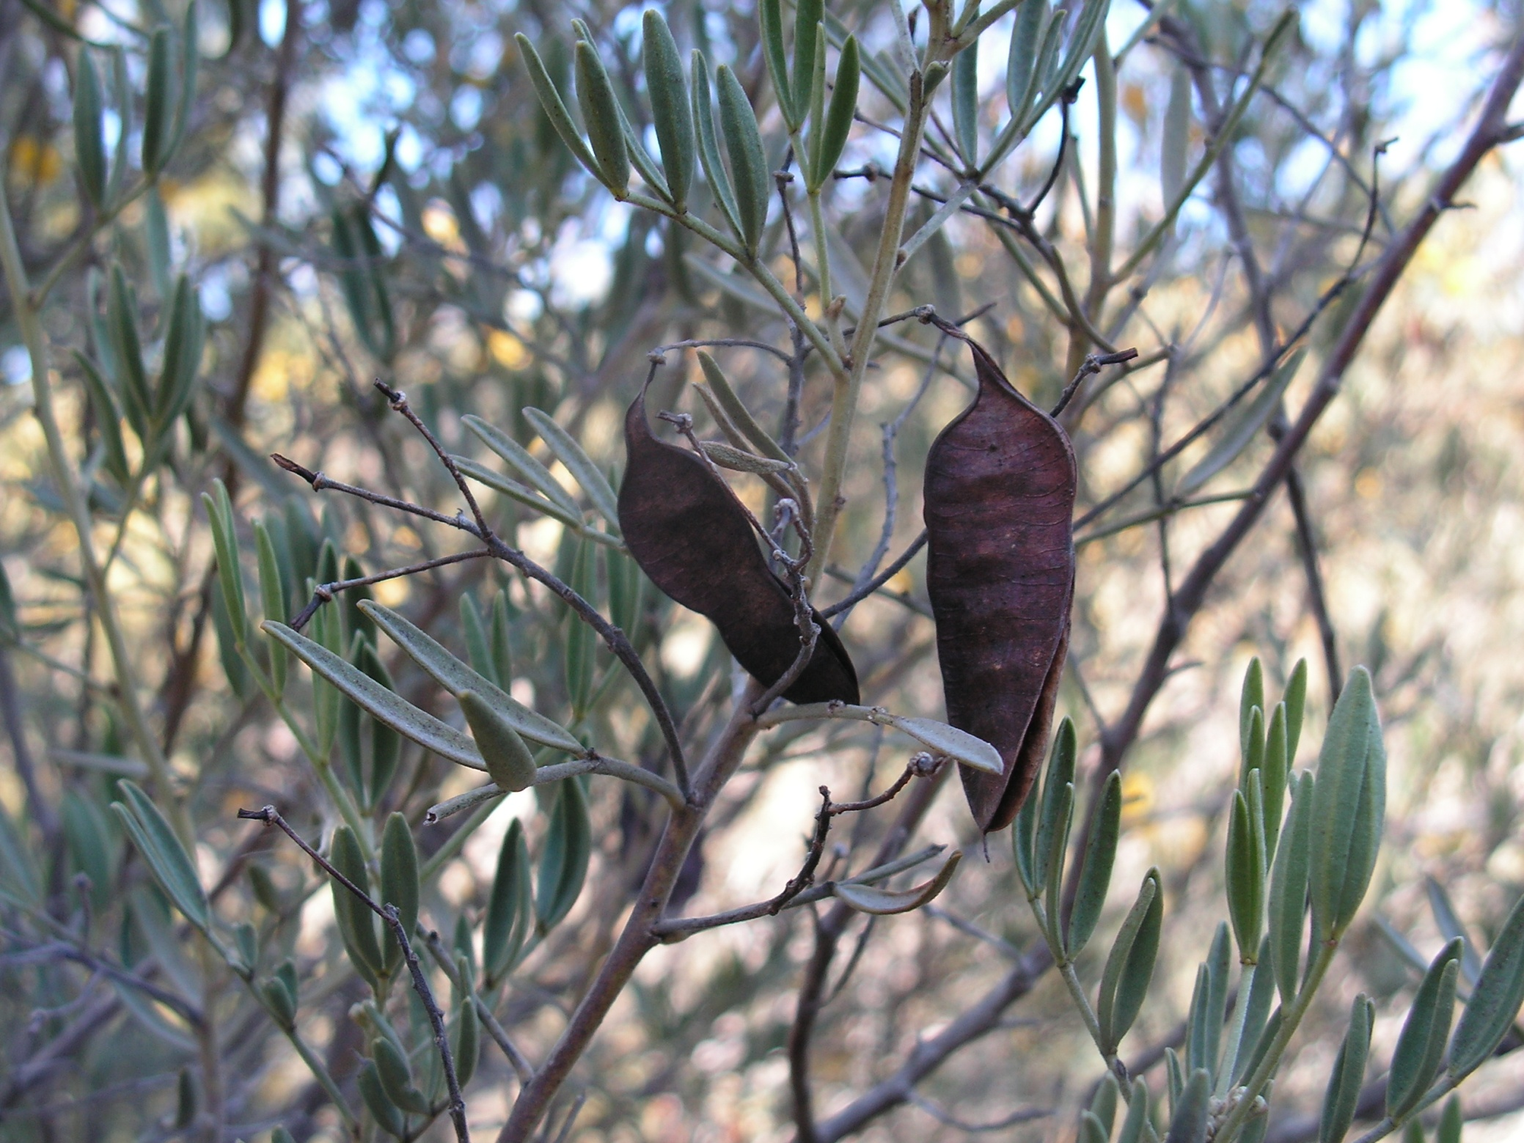
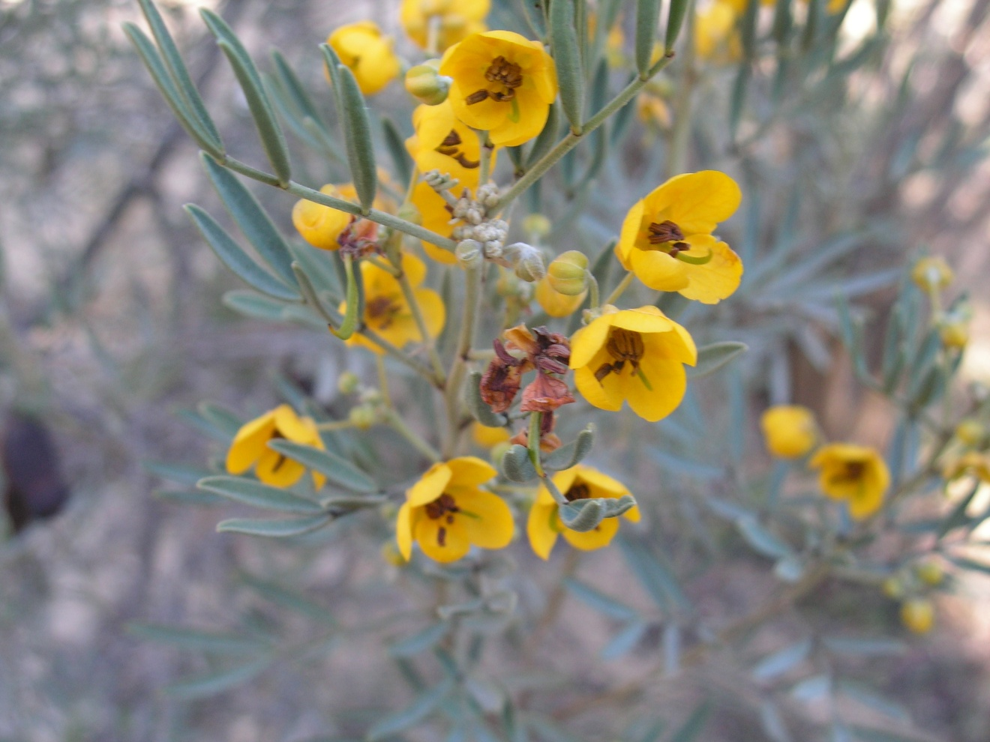
Cassia sturtii

Slide 32
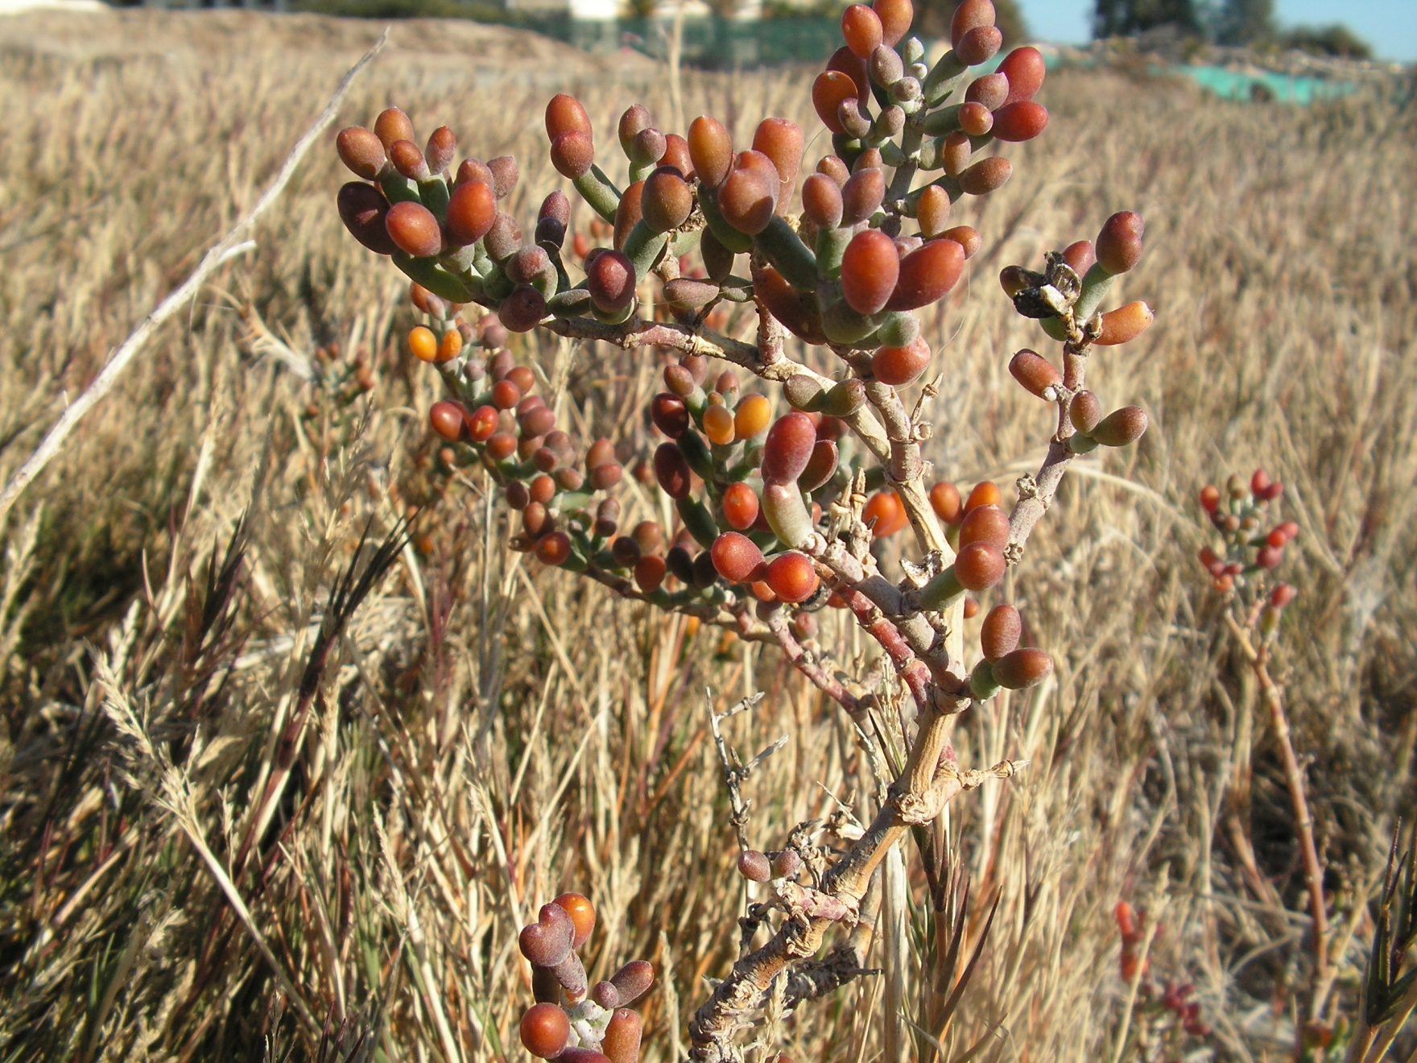

Slide 33
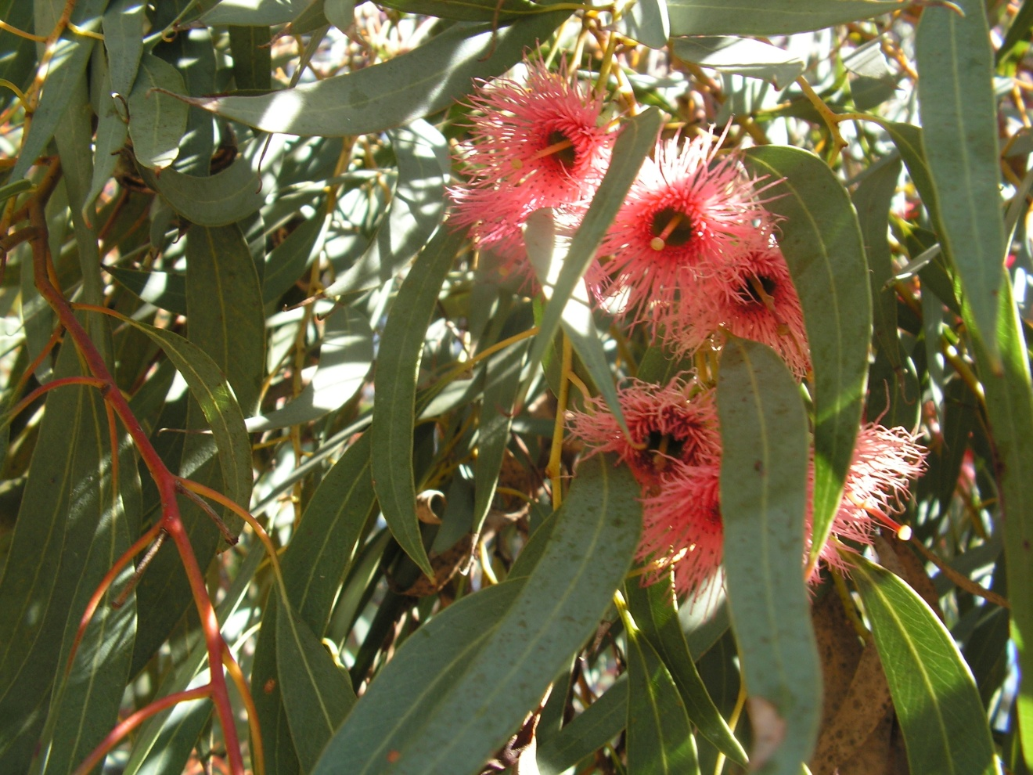
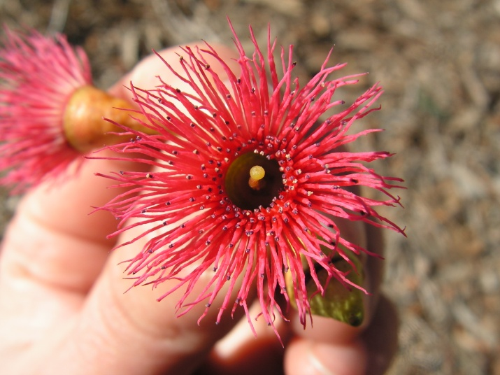
Eucalyptus leucoxylon var. macrocarpa

Slide 34
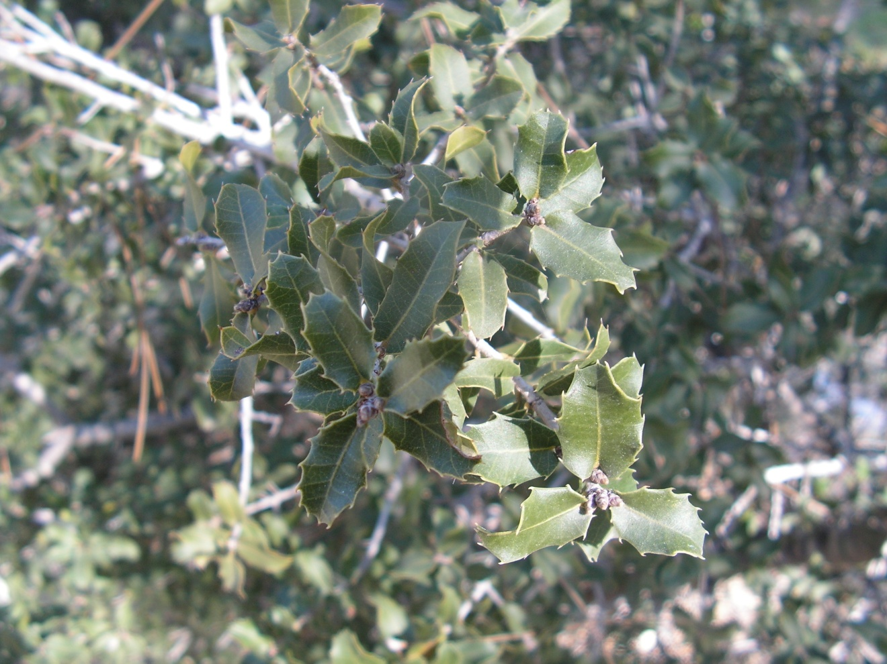
Quercus coccifera ssp. coccifera

Slide 35
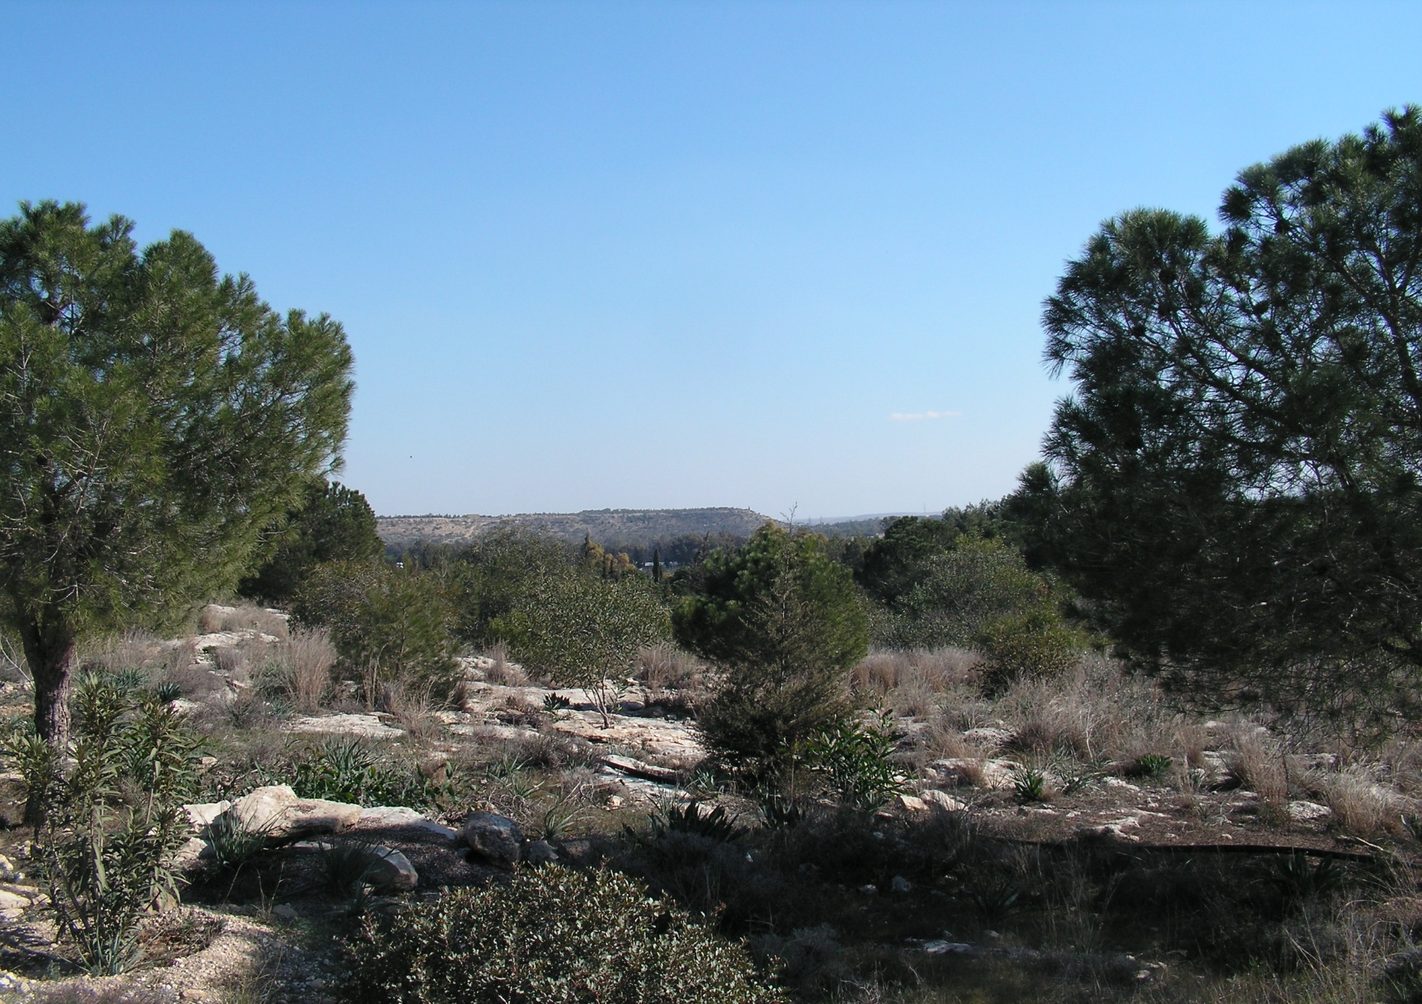

Slide 36
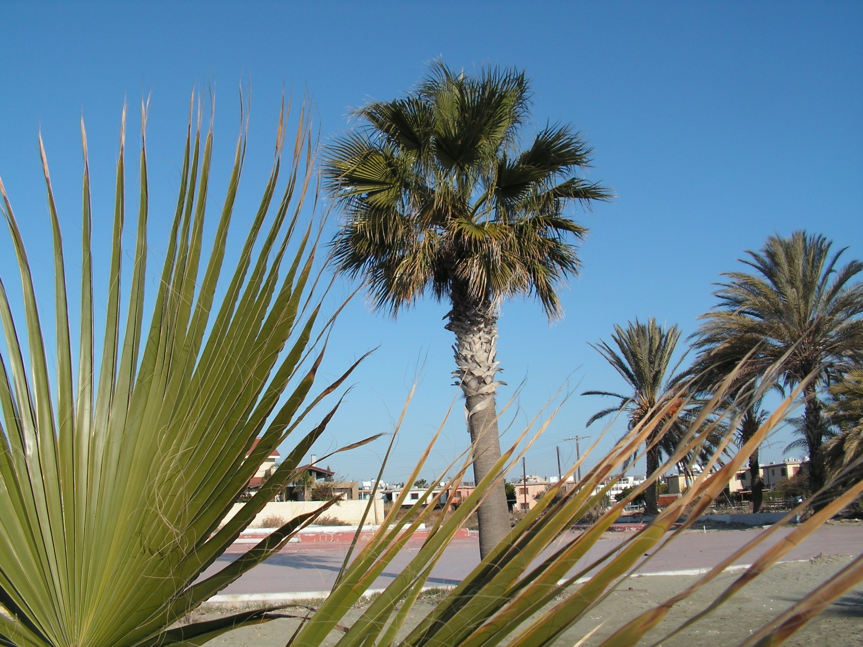

Slide 37
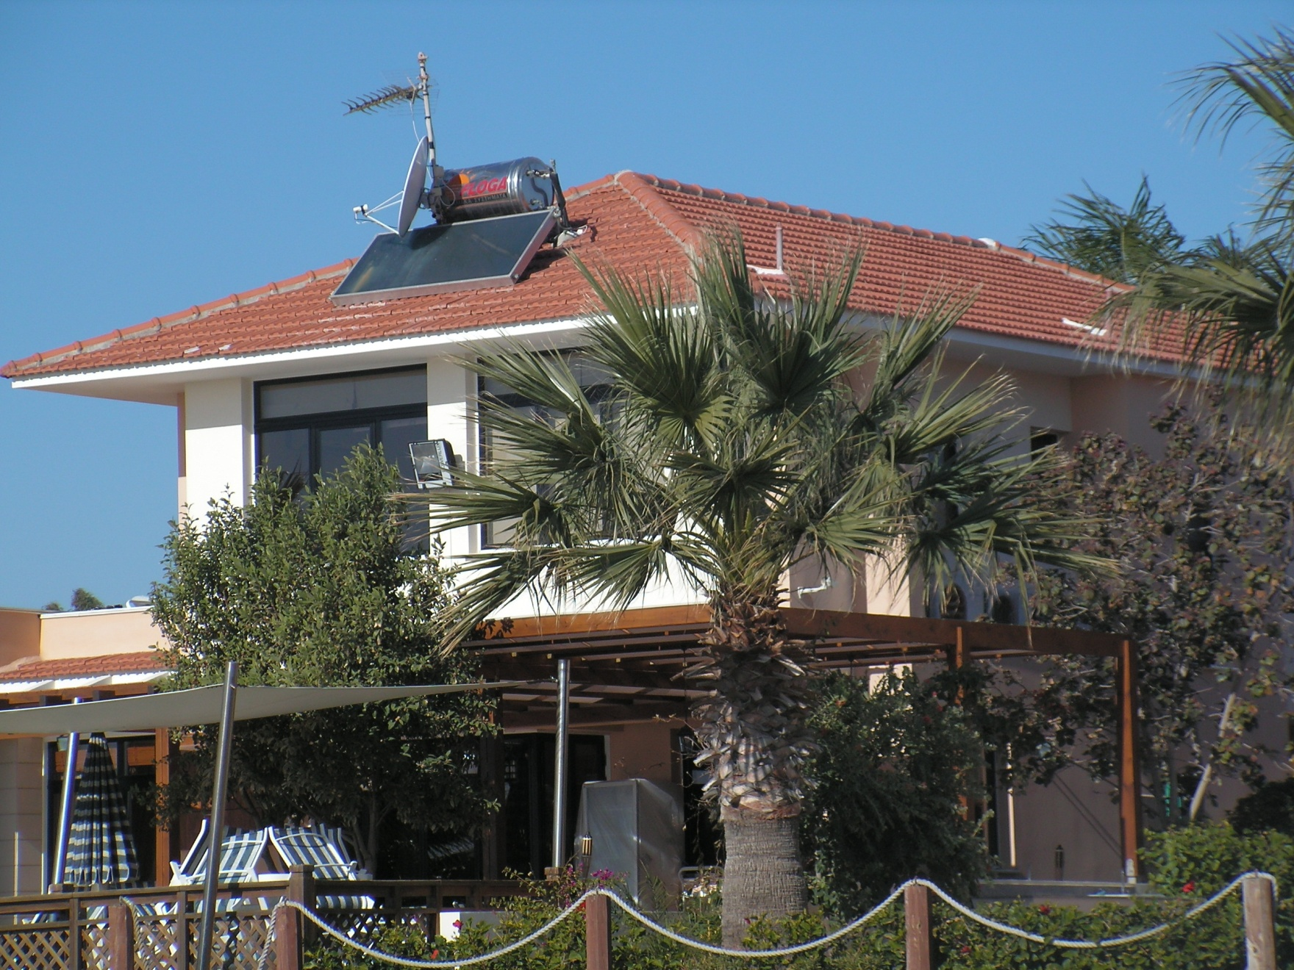

Slide 38
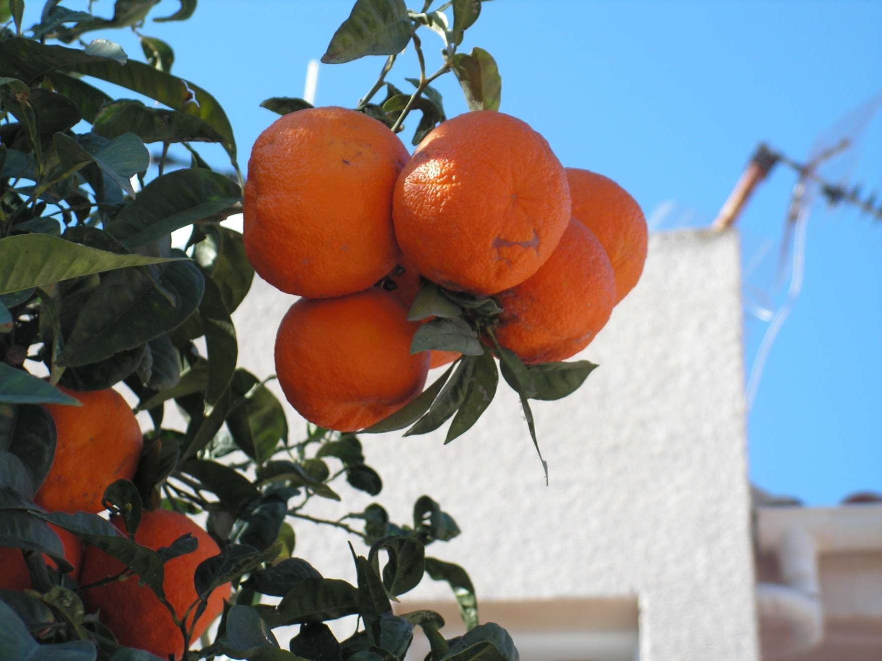

Slide 39
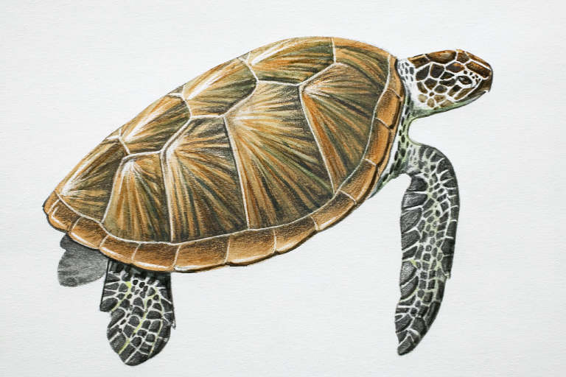
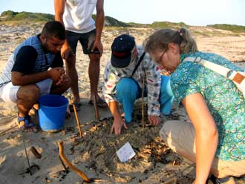
Kareta obrovská
(Chelonia mydas)
Green turtle nebo „polévková želva“
Hrozí vyhubení.
Po vylíhnutí tráví několik let na dně oceánů.
Zátoka Lara.
Záchranné práce

Slide 40
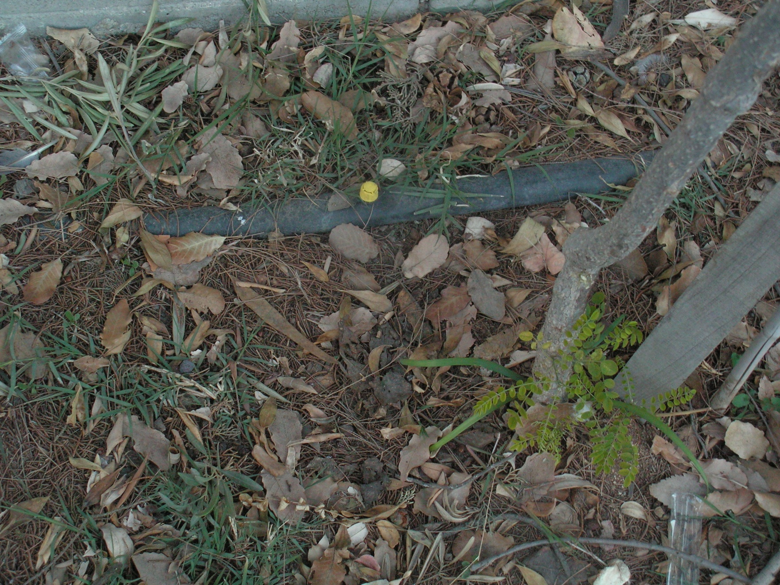

Slide 41
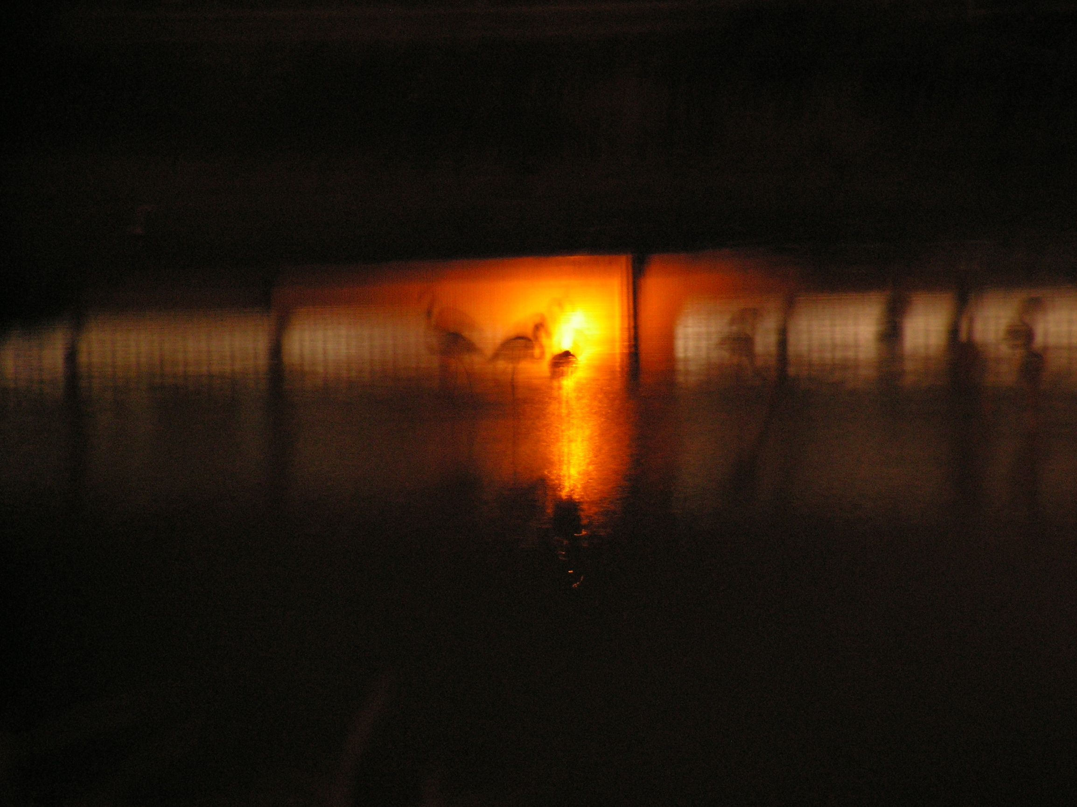
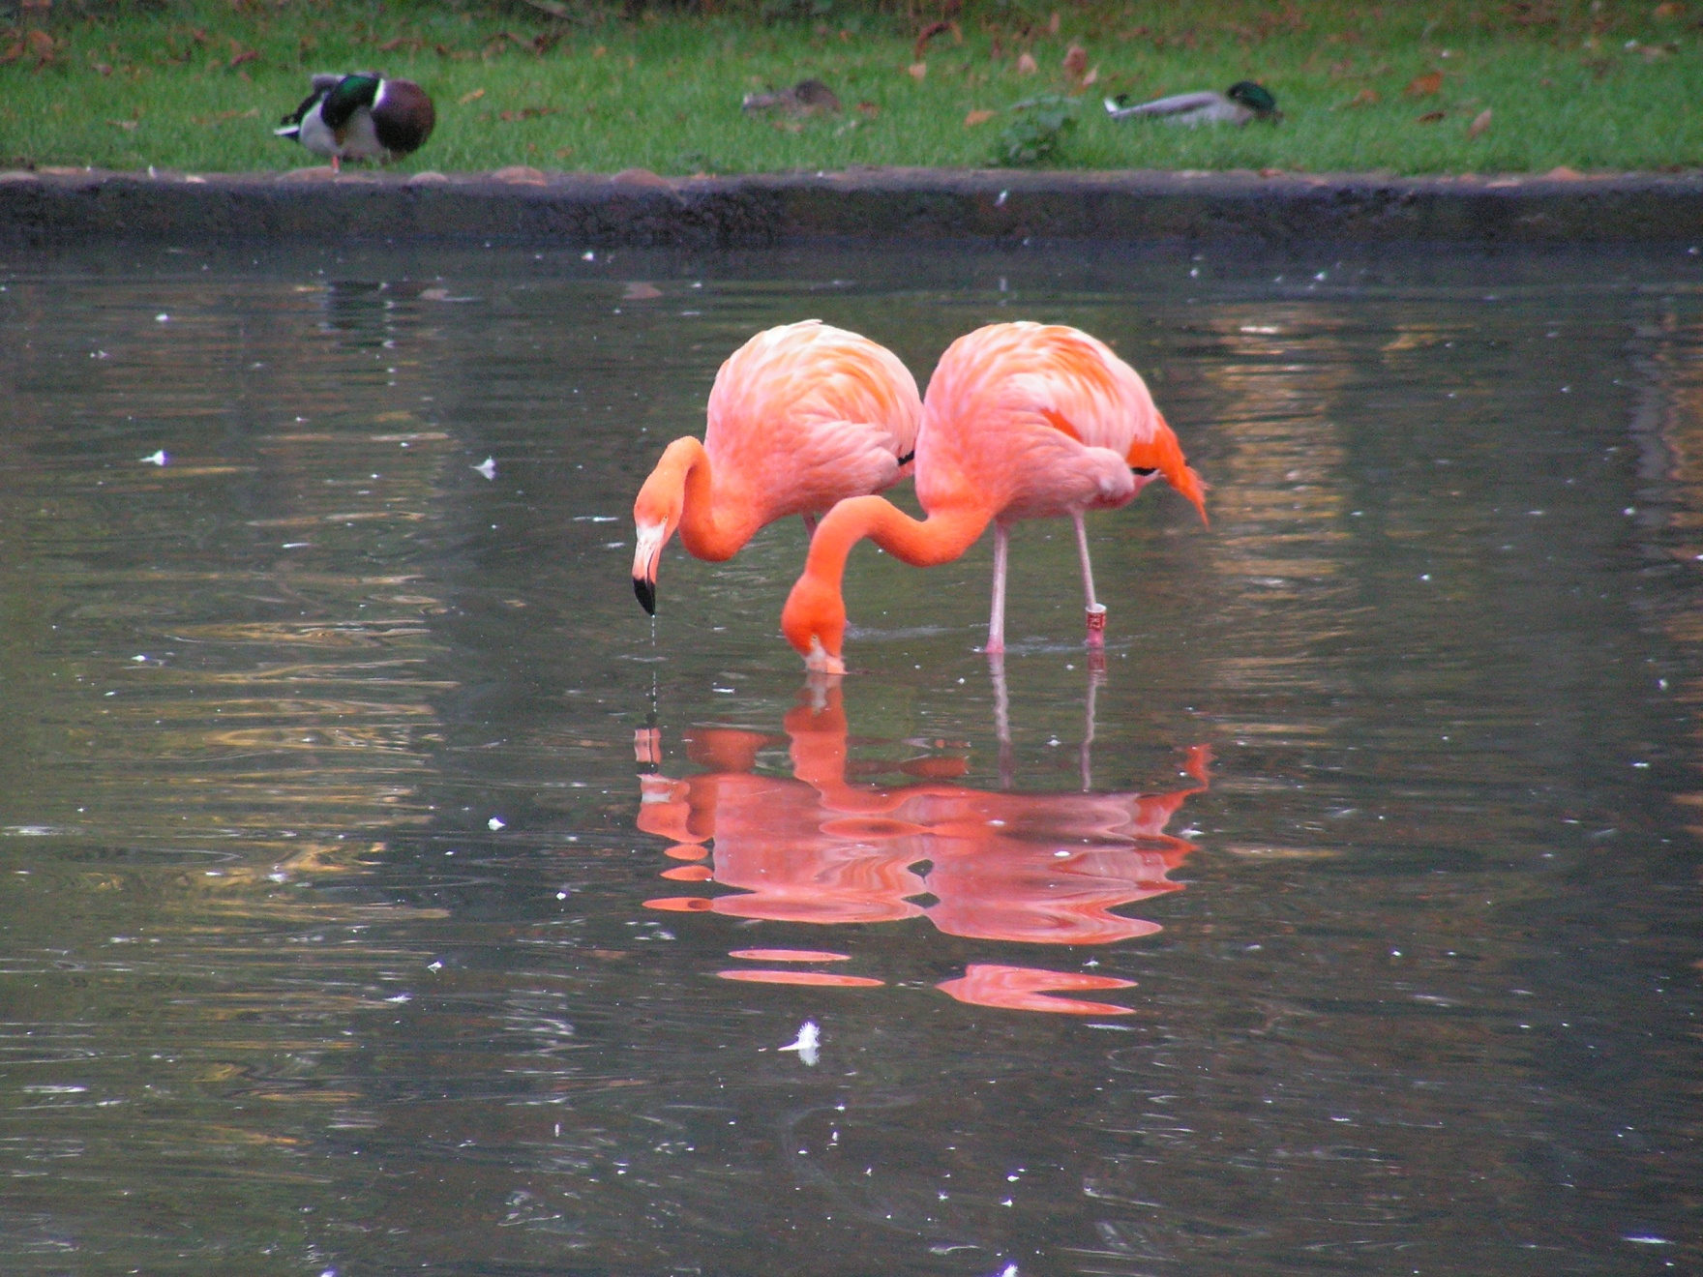

Slide 42
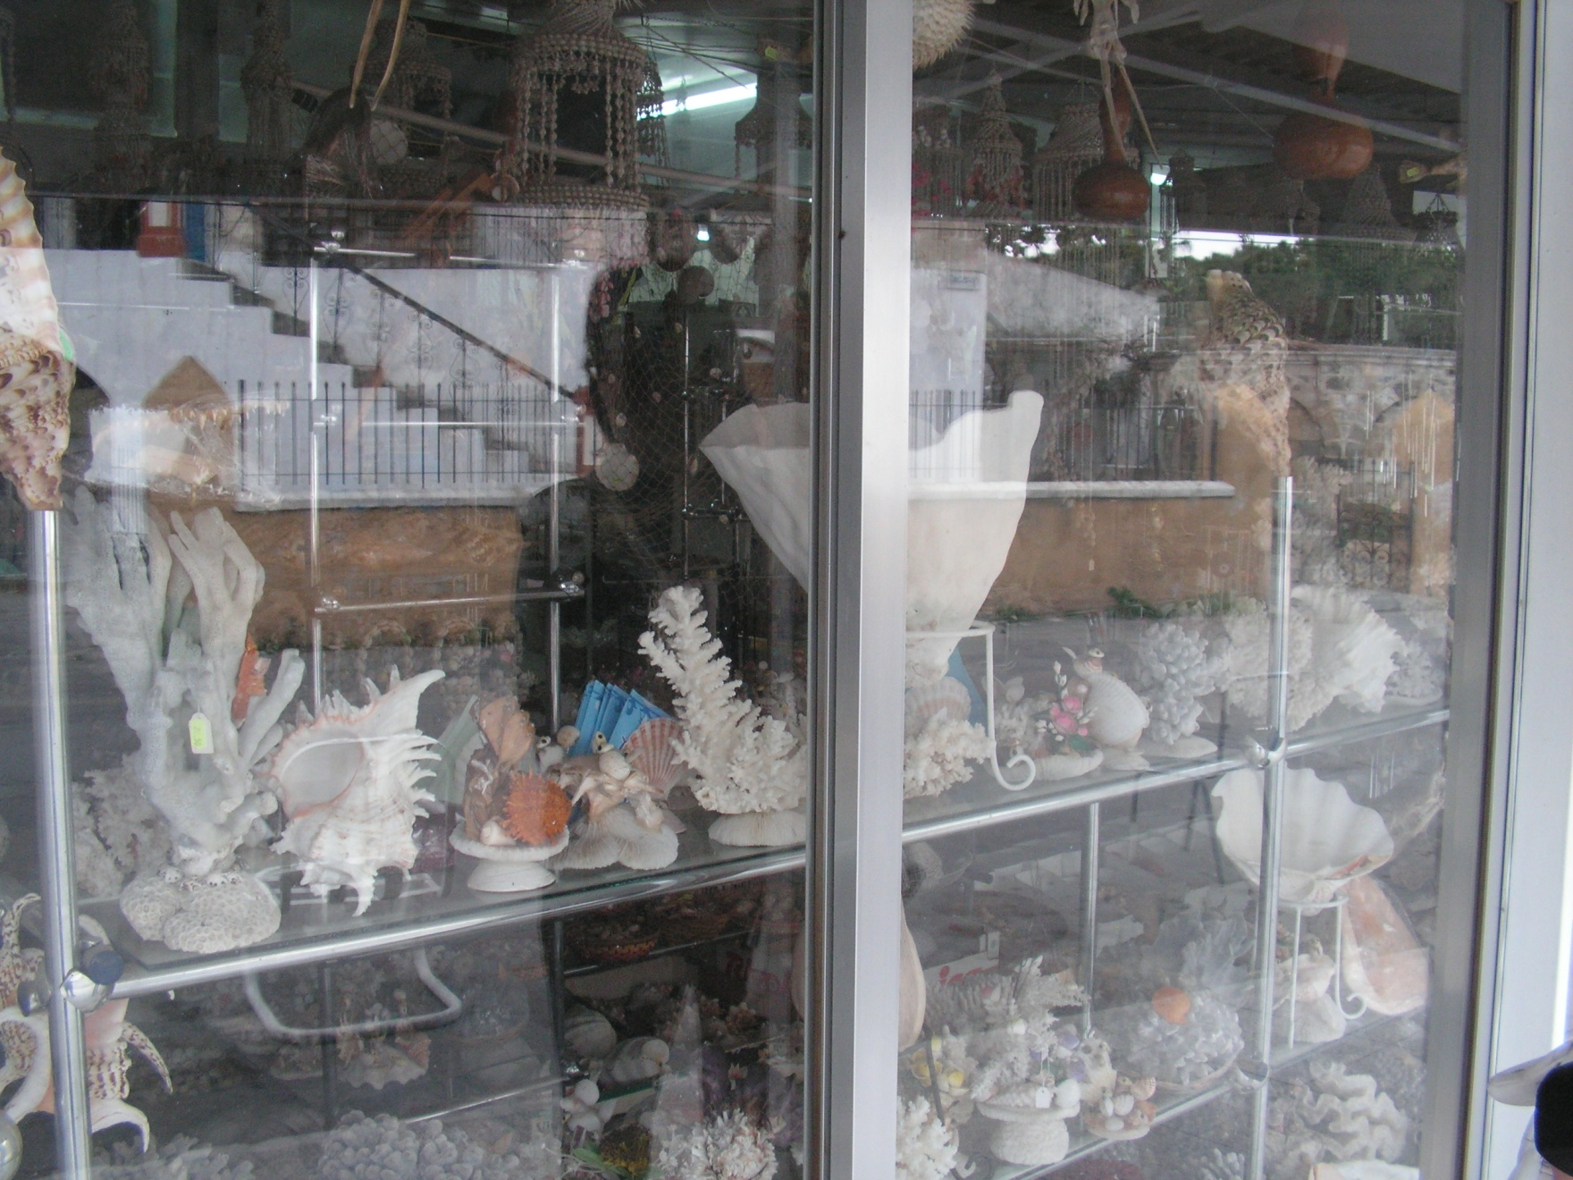

Slide 43

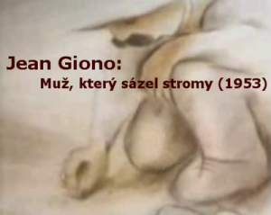
Muž, který sázel stromy
Zde.
Traband.

Slide 44
Člověk ovlivňuje krajinu
Neustále.
Od pradávna.
Negativně i pozitivně.

Slide 45
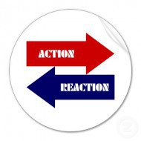
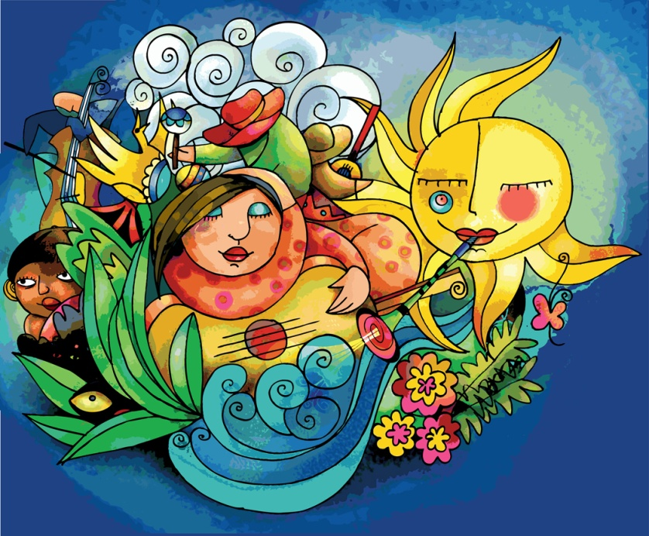
ALe! Krajina ovlivňuje člověka!
Znečištění – tělesné zdraví.
Urbanizace bez přírodních prvků – duševní zdraví (stres).
Jednotvárnost – deprivace.

Slide 46
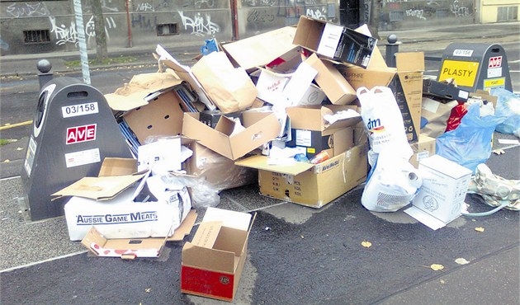
Obrázek I

Slide 47
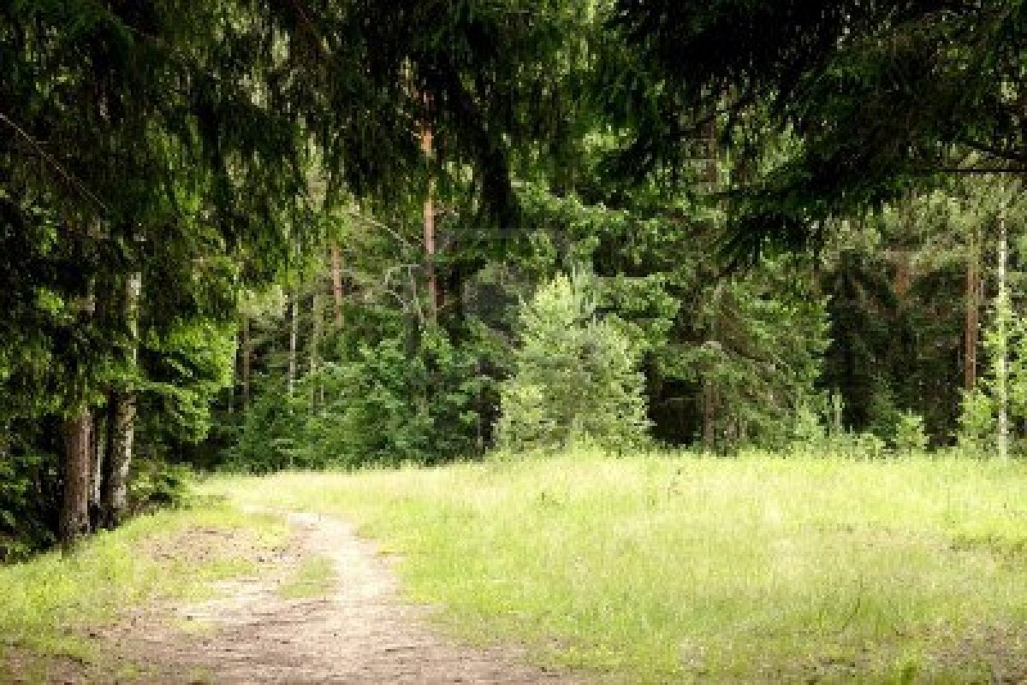
Obrázek II

Slide 48
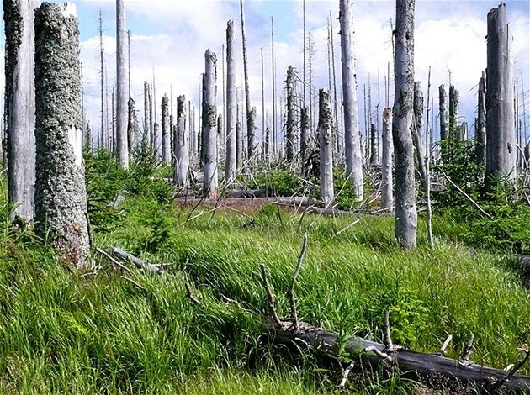
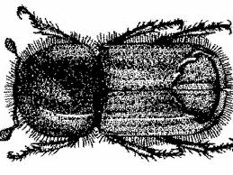
Kácet či nekácet?
.

Slide 49
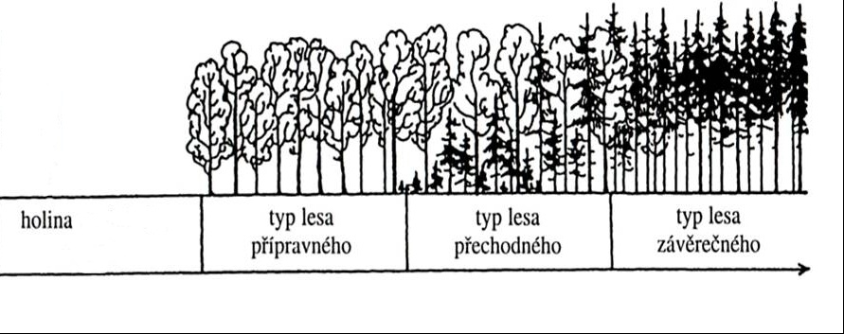
Závěrečné stádium - neznámé
Silva Gabreta
Svědectví protestujících

Slide 50
Aktivity do školy

Slide 51

Můj strom
Domácí úkoly (blogy)
esej,
fotografie v průběhu roku,
výtvarné (kresba, frotáž, koláž, stromová písmenka , výrobky ..),
dendrologická měření,
herbářové položky,
staň se patronem stromu,
komentuj práce ostatních.

Slide 52
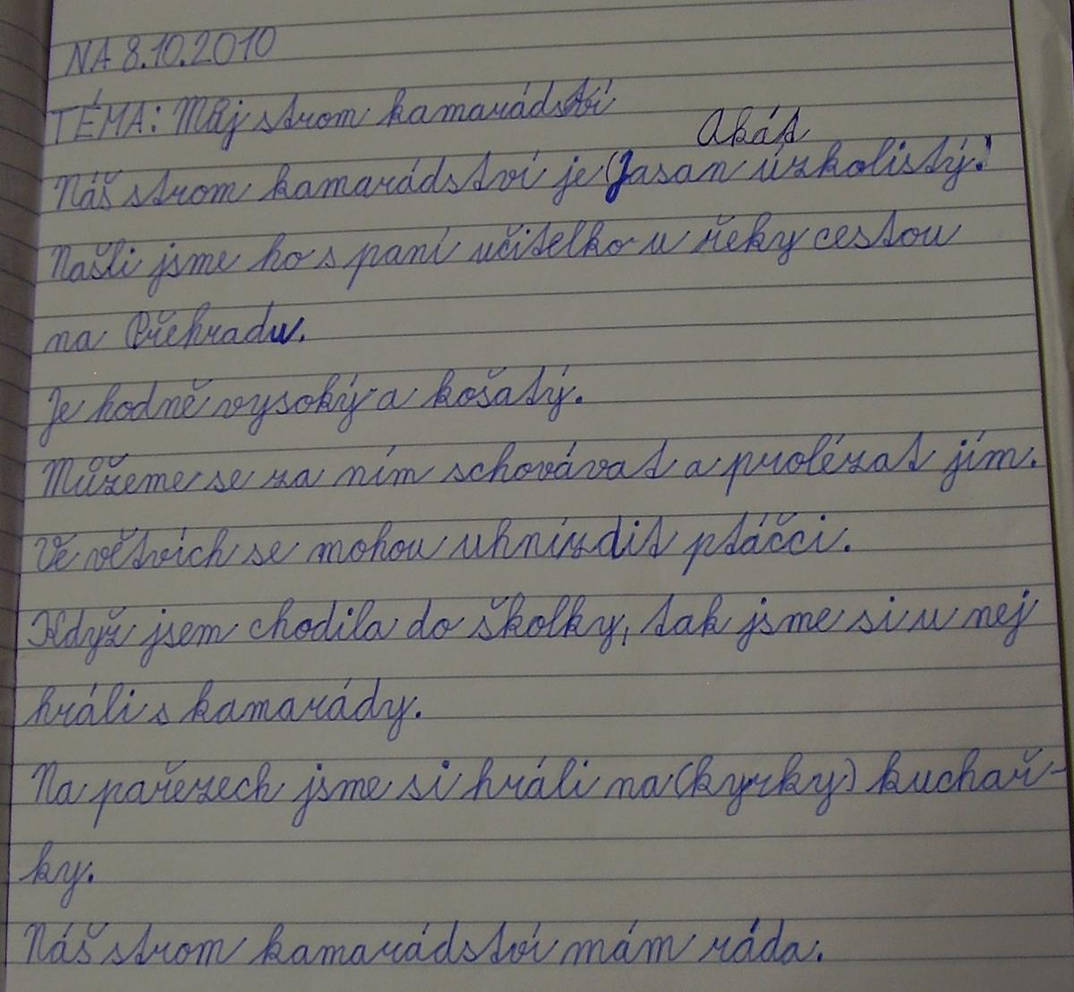

Slide 53
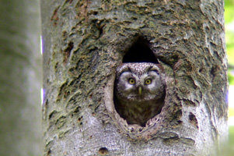
Doupné stromy
Klíčoví jedinci v ekosystému.
Příběh o bříze, která zachránila Jákoba.
Hnízdní dutiny si zde vytesávají strakapoud velký, strakapoud prostřední, žluna zelená i šedá a datel černý. Pod odchlíplou kůrou hnízdí šoupálek dlouhoprstý. Opuštěné dutiny vyhledává sýkora modřinka a koňadra, brhlík lesní, lejsek bělokrký, holub doupňák, velké dutiny obývá puštík obecný a veverka obecná a mimo zimní období zde můžeme objevit i netopýra ušatého.

Slide 54
Moje oblíbené místo
Postupné zpracovávání úkolů dle zadání – portfolium nebo blog.
Pět vět o tom, proč jsem si vybral toto místo.
Abiotické podmínky (nadmořská výška, průměrná roční teplota, orientace, podloží, půda...).
Fyto a zoocenologický průzkum (dominanta, 10 nejčastěji se vyskytujících druhů..).
Přines/vyfoť (kámen, typický vzorek ze země...).
Jeden vzácný druh rostlin / živočišný.
atd.

Slide 55
Nástroje
Google Eearth
Vyhledávání.
Procházky.
Moje místa.
Fotografie.
GPS
Geokešing – žáci vytvářejí schránky na oblíbených místech a obcházejí schránky svých spolužáků.

Slide 56
http://prirodastranky.mypage.cz/

Slide 57
Děkuji za pozornost!

